Slide 1


Tên đề tài: XÂY DỰNG WEBSITE BÁN MỸ PHẨM
Nhóm: 13
Giảng viên hướng dẫn: Phan Thị Ngọc Mai
Thành viên nhóm:
Nguyễn Minh Luân_2001207356
Đỗ Huỳnh Huy Thiện_2001207248
Lê Phúc Thọ_2001206952

Slide 2
01
02
03
04
GIỚI THIỆU ĐỀ TÀI
PHÂN TÍCH
HỆ THỐNG
THIẾT KẾ
GIAO DIỆN
MỞ ĐẦU

Slide 3
01
MỞ ĐẦU

Slide 4
1.MỞ ĐẦU
Hiện nay, các công nghệ tiên tiến phát triển ngày càng mạnh mẽ và được ứng dụng ngày càng nhiều vào các lĩnh vực kinh tế, sản xuất cũng như đời sống thường nhật của con người. Một điểm tiêu biểu trong việc phát triển các công nghệ đó phải kể đến việc ứng dụng công nghệ thông tin vào hầu khắp các hoạt động. Nhờ đó, các công việc được thực hiện nhanh, chính xác và đạt kết quả cao hơn rất nhiều.

Slide 5
1.MỞ ĐẦU
Hầu hết các chị em phụ nữ đều có riêng cho mình các sản phẩm làm đẹp phù hợp với nhu cầu và túi tiền của mình. Tuy nhiên, với cuộc sống ngày càng bận rộn như hiện nay thì việc muốn mua món đồ mỹ phầm mình ưa thích thì người tiêu dùng phải đến tận cửa hàng để chọn lựa vì thế sẽ mất khá nhiều thời gian và công sức.
Do đó nhóm chọn đề tài:”Xây dựng Website Bán mỹ phẩm”.

Slide 6
02
GIỚI THIỆU ĐỀ TÀI

Slide 7
2.1.ĐỐI TƯỢNG NGHIÊN CỨU
- Website bán mỹ phẩm.
- Các công cụ xây dựng phần mềm như: Visual Studio 2013, SQL Server 2019.
2.2.GIỚI HẠN VÀ PHẠM VI NGHIÊN CỨU
- Tìm hiểu,xây website bán mỹ phẩm dựa trên các kiến thức đã học của môn học “Lập trình web”.

Slide 8
2.3.MỤC ĐÍCH NGHIÊN CỨU
- Quản lý các thông tin các sản phẩm, ban quản trị. - Đưa ra các sản phẩm đa dạng và hợp túi tiền. - Cung cấp cho khách hàng những cập nhật mới nhất về sản phẩm và giá cả.
2.4.NHIỆM VỤ NGHIÊN CỨU
- Tìm hiểu,tham khảo quy trình bán hàng của của các website bán mỹ phẩm trên mạng.
- Tìm hiểu các công cụ xây dựng hệ thống như: Visual Studio 2013, SQL 2019; - Demo wensite trên máy cục bộ.

Slide 9
2.5.PHƯƠNG PHÁP NGHIÊN CỨU
- Khảo sát thực trạng tại các website,cửa hàng bán mỹ phẩm. - Phân tích thiết kế hệ thống theo yêu cầu của người dùng. - Nghiên cứu các công cụ xây dựng hệ thống.
2.6.Ý NGHĨA LÝ LUẬN VÀ THỰC TIỄN CỦA ĐỀ TÀI
- Giúp nhóm đề tài hiểu rõ quy trình bán mỹ phẩm trực tuyến. - Giúp cho việc quản lý hàng hóa được thuận tiện hơn. - Giúp cho khách hàng mua hàng trên website biết rõ và thực hiện đúng trình tự khi mua hàng.

Slide 10
03
PHÂN TÍCH HỆ THỐNG

Slide 11
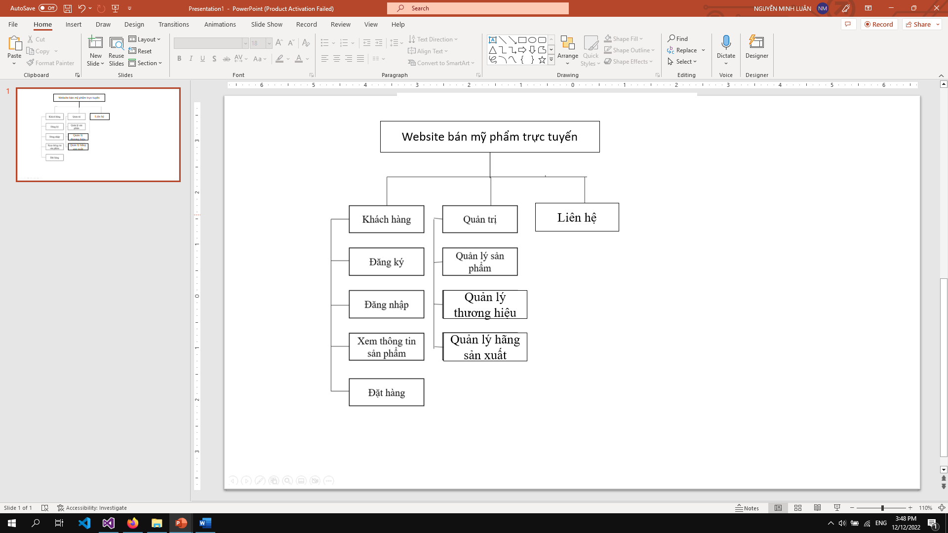
3.1.BIỂU ĐỒ PHÂN CẤP CHỨC NĂNG

Slide 12
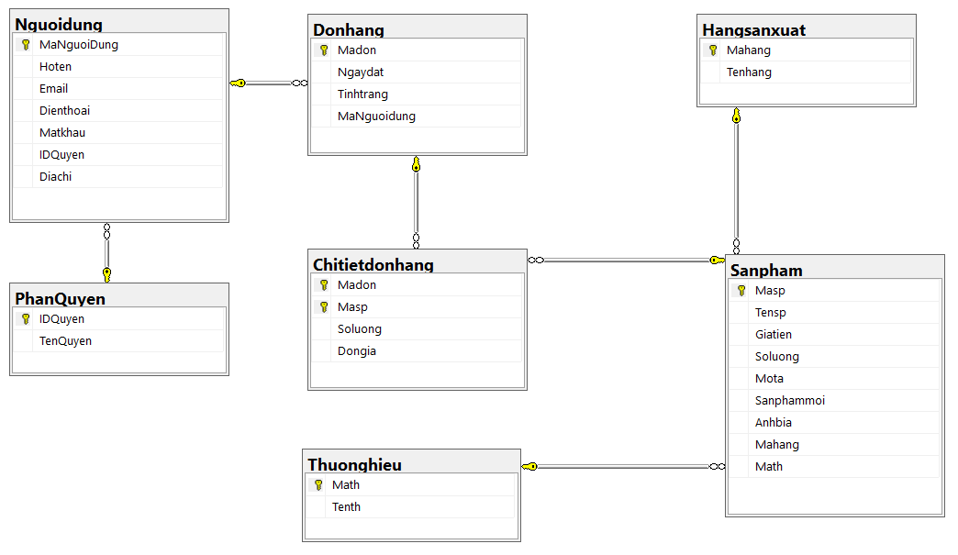
3.1.CƠ SỞ DỮ LIỆU

Slide 13
04
THIẾT KẾ GIAO DIỆN

Slide 14
3.1.GIAO DIỆN CHÍNH
- Giao diện chương trình hiển thị tất cả các menu chức năng của hệ thống cho phép người dùng thao tác với hệ thống. Tùy theo từng quyền của người dùng mà khi đăng nhập vào hệ thống mà chương trình hiển thị chức năng tương ứng. Những người không phải là admin của hệ thống thì không có quyền truy cập vào trang “Quản trị ” của hệ thống.

Slide 15
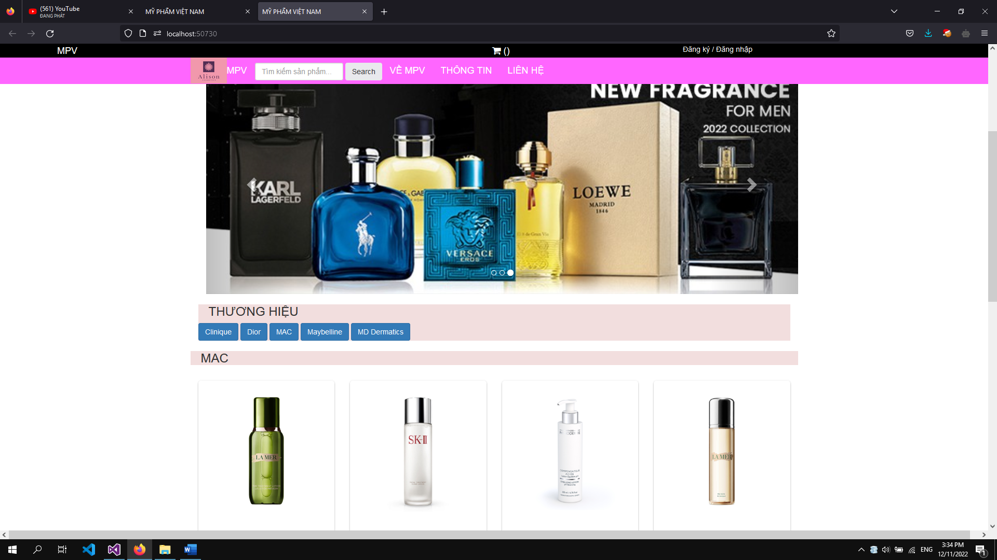
3.1.GIAO DIỆN CHÍNH

Slide 16
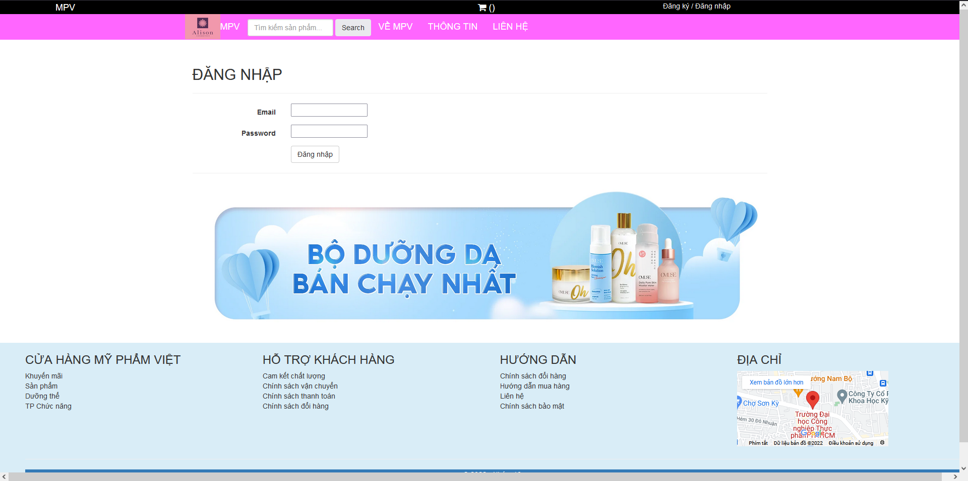
3.2.ĐĂNG NHẬP

Slide 17
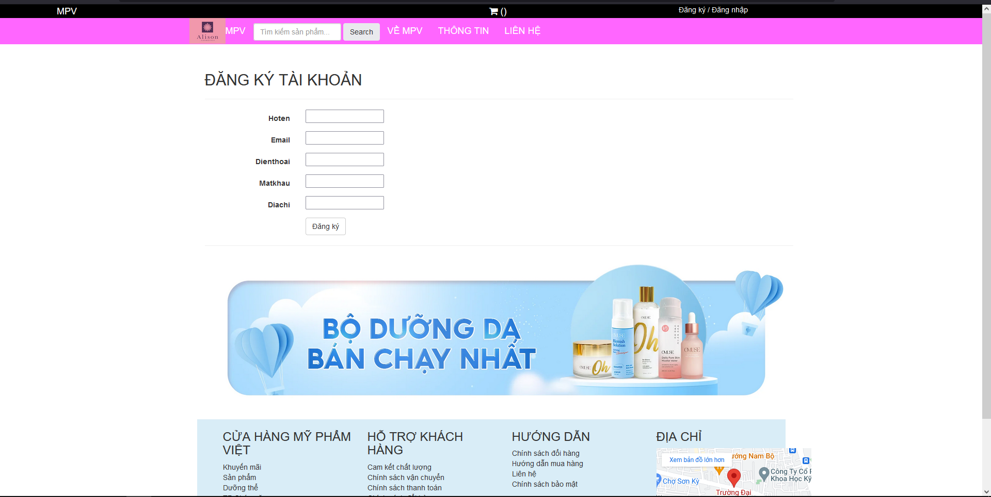
3.3.ĐĂNG KÝ

Slide 18
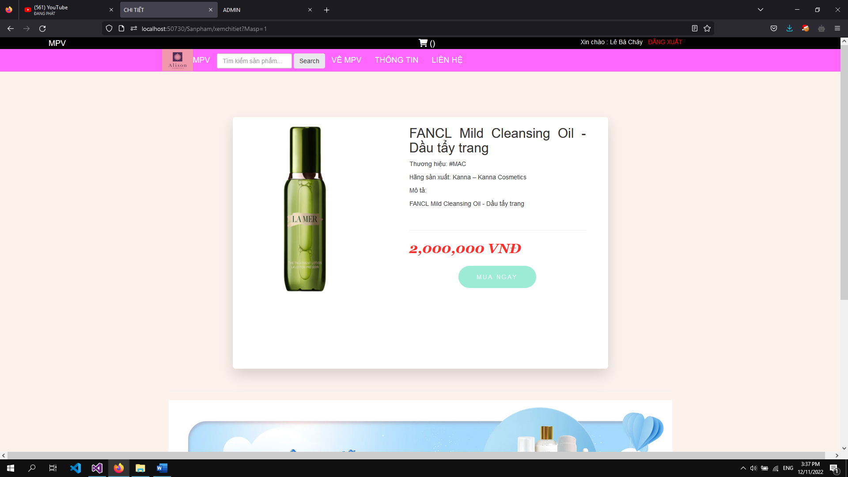
3.4.CHI TIẾT SẢN PHẨM

Slide 19
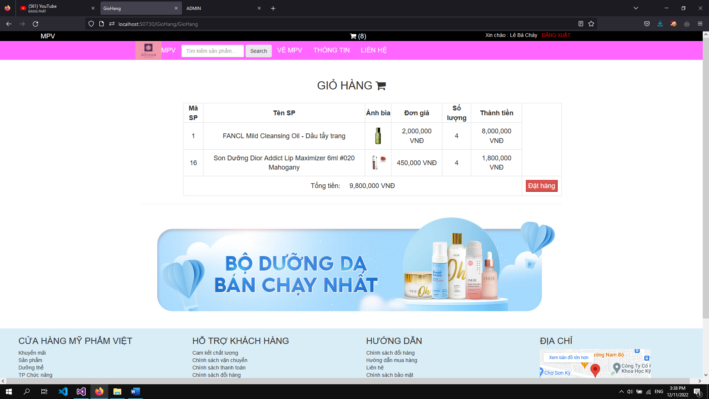
3.4.CHI TIẾT GIỎ HÀNG

Slide 20
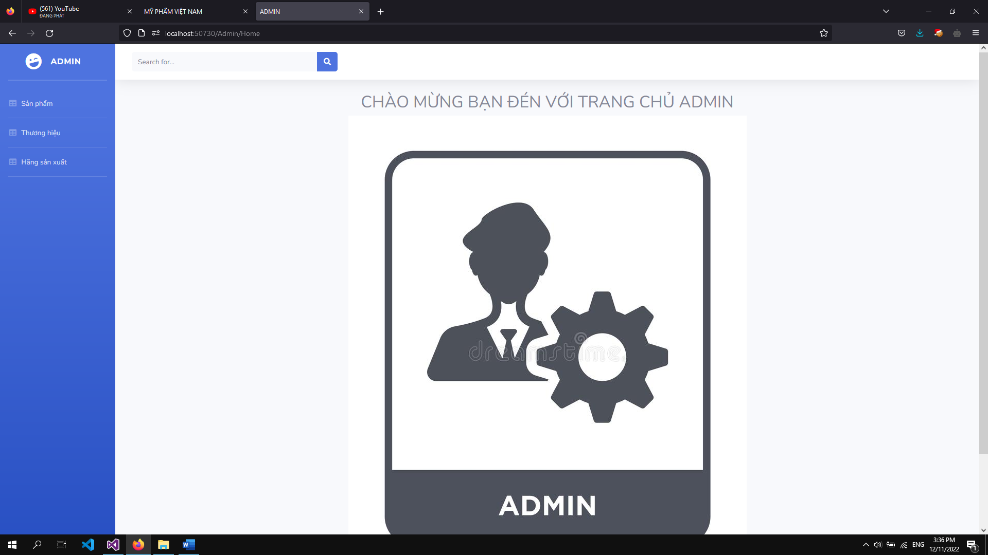
3.4.GIAO DIỆN TRANG ADMIN

Slide 21
END

